Slide 1


iOS APP测试
移动研发部：贾学文

Slide 2
iOS App 测试
什么是单元测试
为什么做单元测试
iOS App测试

Slide 3
什么是单元测试
在计算机编程中，单元测试（又称为模块测试, Unit Testing）是针对程序模块（软件设计的最小单位）来进行正确性检验的测试工作。程序单元是应用的最小可测试部件。在过程化编程中，一个单元就是单个程序、函数、过程等；对于面向对象编程，最小单元就是方法，包括基类（超类）、抽象类、或者派生类（子类）中的方法。
单元测试是一个工具，目的是让我们开发的软件更加健壮，可维护性更强。
Notes:
参考：https://zh.wikipedia.org/wiki/单元测试

Slide 4
为什么做单元测试
帮助理解需求
单元测试应该反映Use Case，把被测单元当成黑盒测试其外部行为。
提高实现质量
单元测试不保证程序做正确的事，但能帮助保证程序正确地做事，从而提高实现质量。
测试成本低
相比集成测试、验收测试，单元测试所依赖的外部环境少，自动化程度高，时间短，节约了测试成本。
反馈速度快
单元测试提供快速反馈，把bug消灭在开发阶段，减少问题流到集成测试、验收测试和用户，降低了软件质量控制的成本。

Slide 5
为什么做单元测试
利于重构
由于有单元测试作为回归测试用例，有助于预防在重构过程中引入bug。
文档作用
单元测试提供了系统的一种文档记录。借助于查看单元测试提供的功能和单元测试中如何使用程序单元，开发人员可以直观的理解程序单元的基础API
对设计的反馈
一个模块很难进行单元测试通常是不良设计的信号，单元测试可以反过来指导设计出高内聚、低耦合的模块。

Slide 6
iOS APP测试
单元测试与UI测试
UI testing differs from unit testing in fundamental ways. Unit testing enables you to work within your app's scope and allows you to exercise functions and methods with full access to your app's variables and state.
UI testing exercises your app's UI in the same way that users do without access to your app's internal methods, functions, and variables. This enables your tests to see the app the same way a user does, exposing UI problems that users encounter.

Slide 7
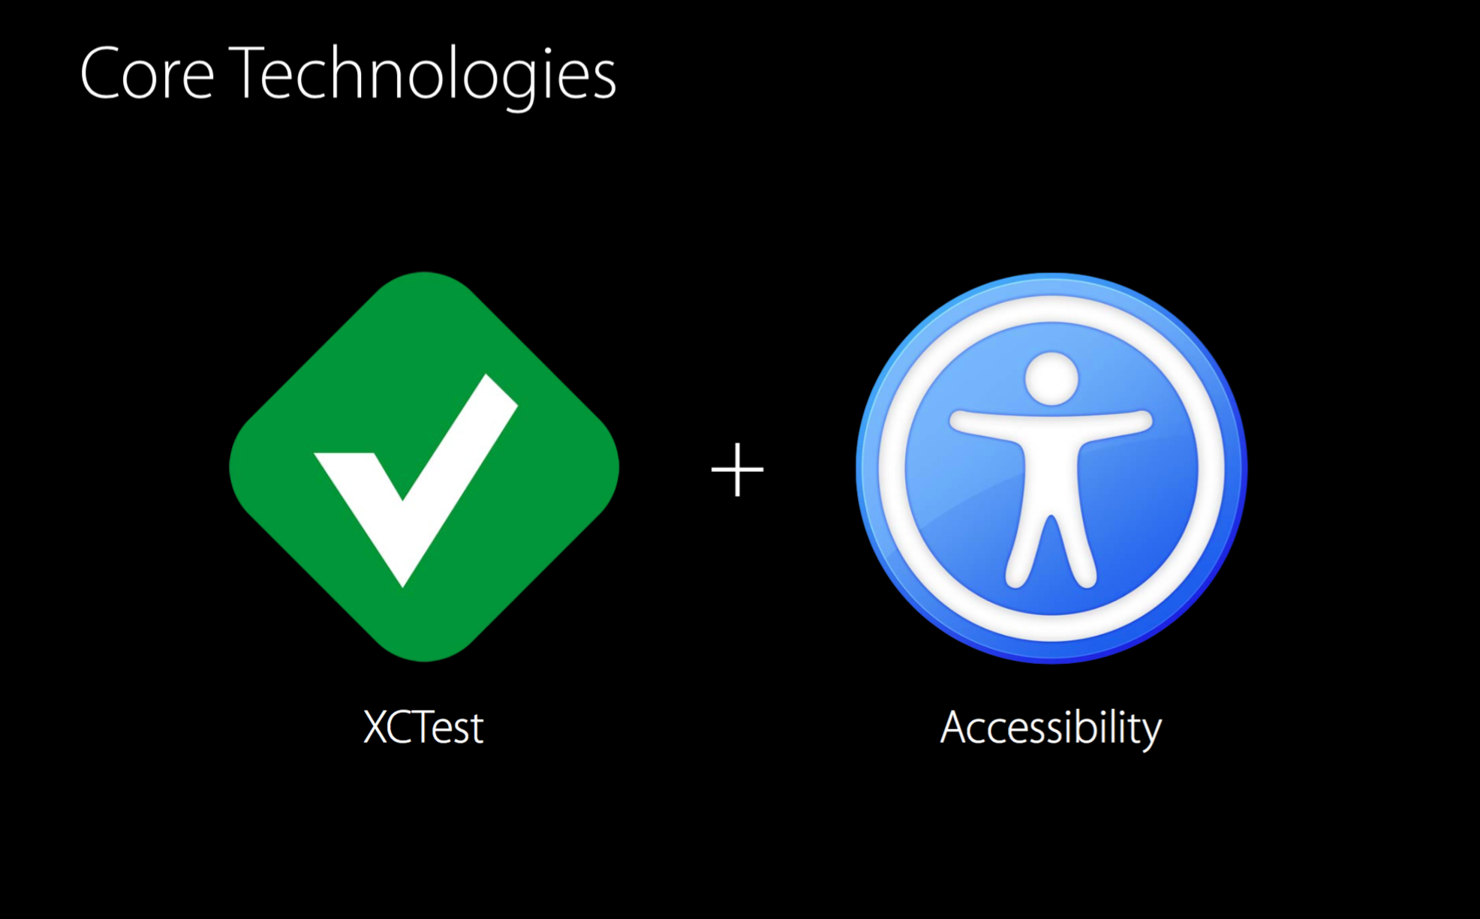
iOS APP测试

Slide 8
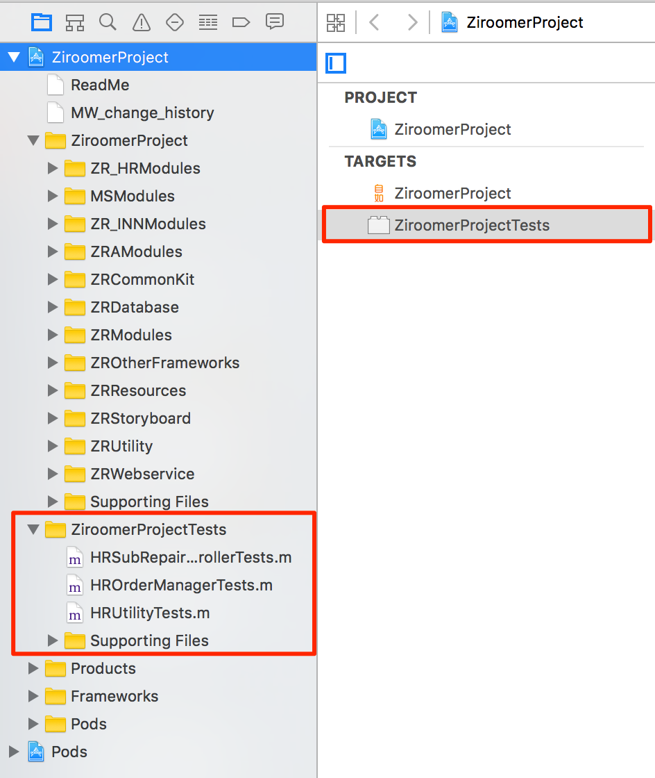
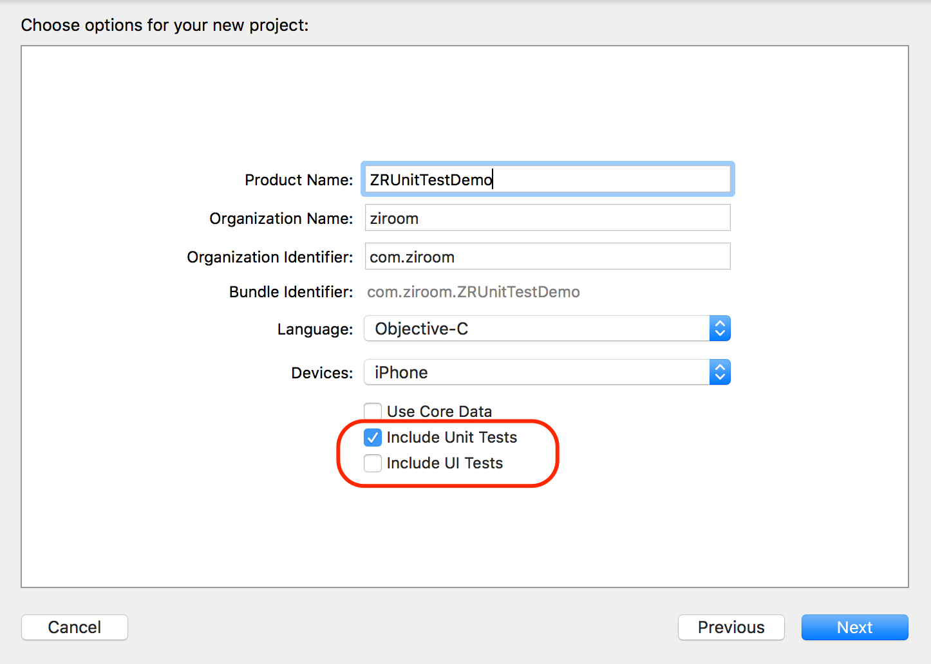
XCTest使用
新建项目时，添加单元测试/UI测试

Slide 9
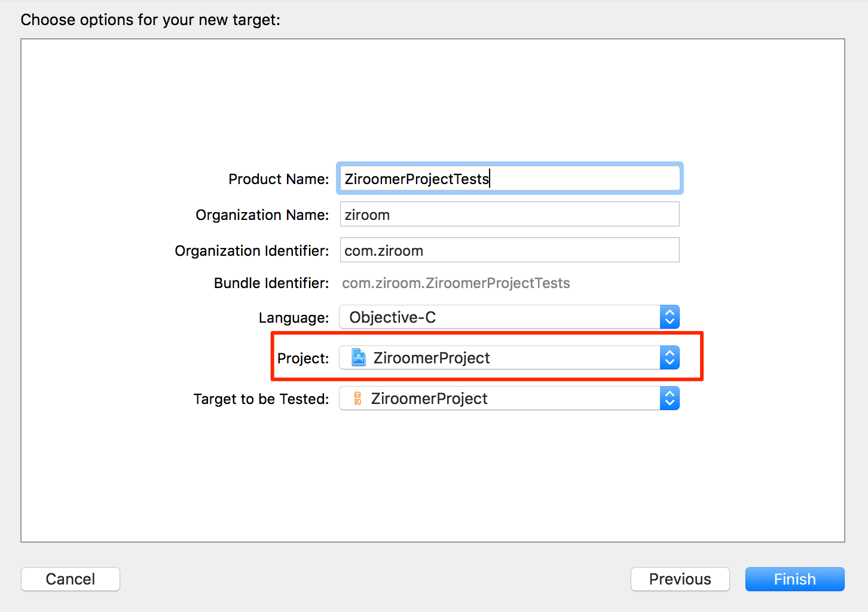
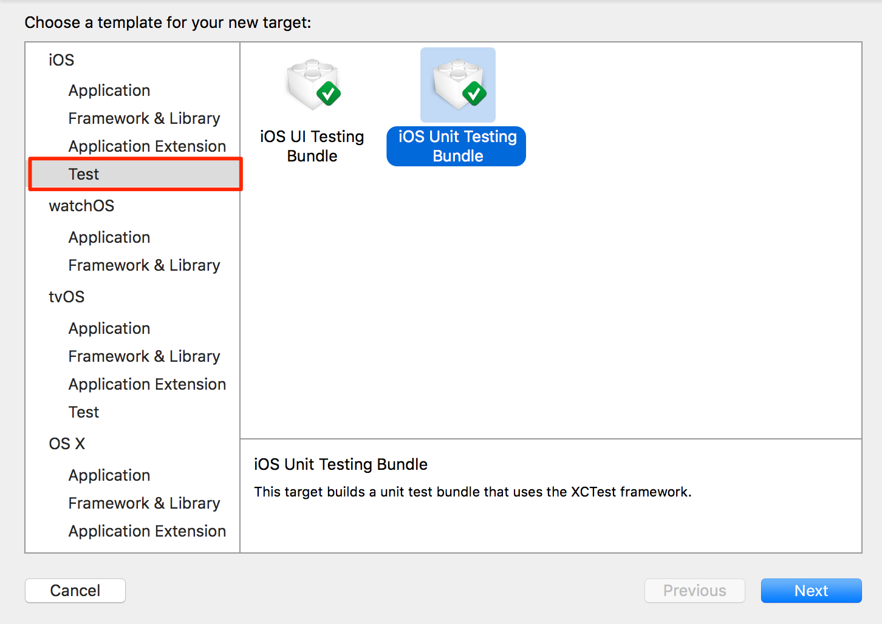
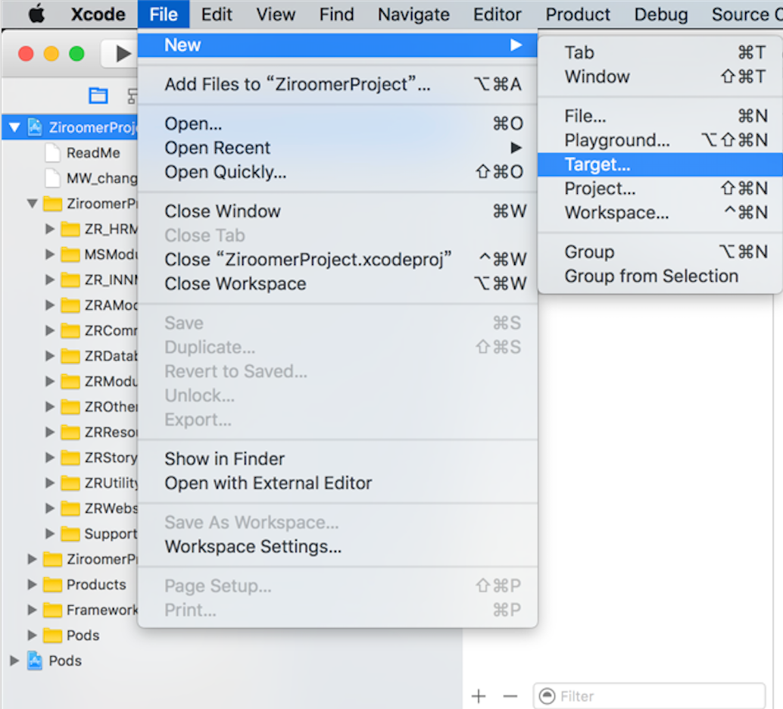
XCTest使用
在现有项目中添加单元测试/UI测试

Slide 10
XCTest使用
若项目有使用CocoaPods管理第三方库，而podfile定义中未包括测试target，运行单元测试，提示找不到相应头文件，会导致失败。
解决方案1：
配置Framework Search Path、Header Search Path、Library Search Path
添加自定义配置：PODS_ROOT
配置Prefix Header路径（pch文件）
解决方案2：
删除原有项目pod
$ sudo gem install cocoapods-deintegrate cocoapods-clean
$ pod deintegrate
$ pod clean
修改Podfile定义，添加测试Target
重新执行pod --no-repo-update install命令，更新PODS
Notes:
删除项目pod语法参考：http://stackoverflow.com/questions/16427421/how-to-remove-cocoapods-from-a-project

Slide 11
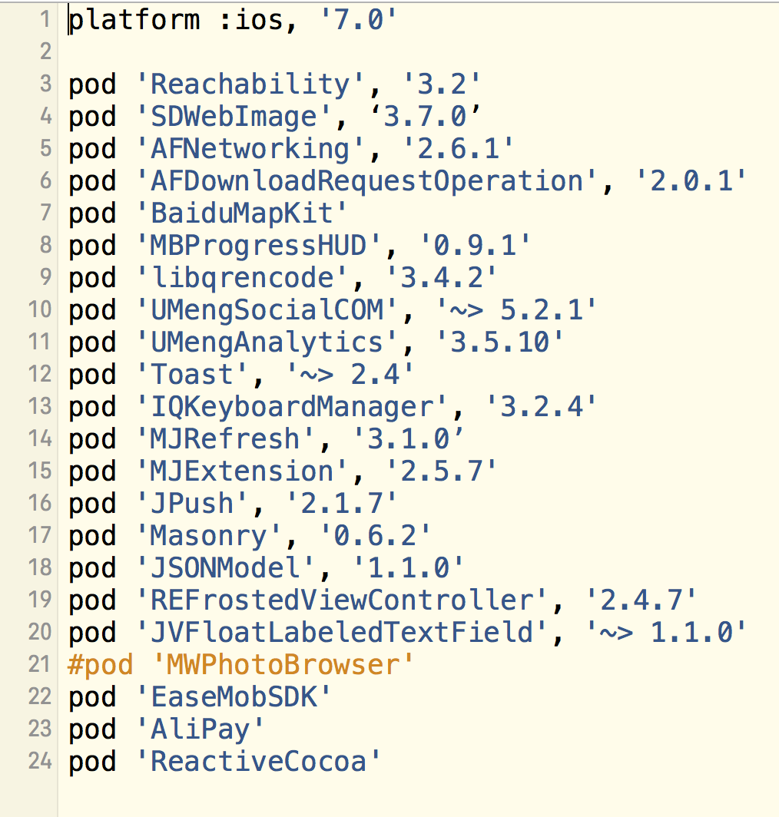
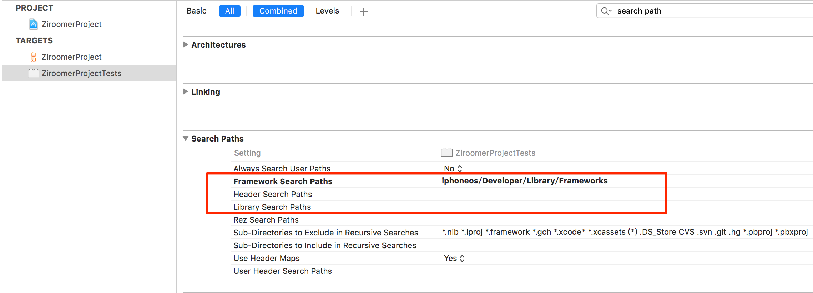
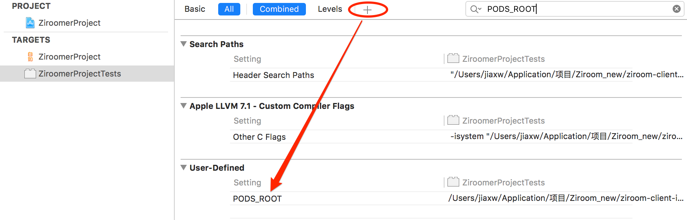
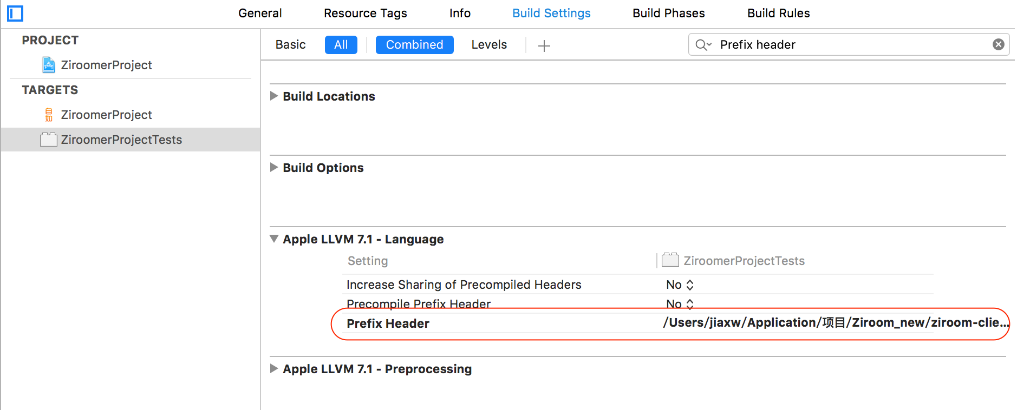
单测与CocoPods

Slide 12
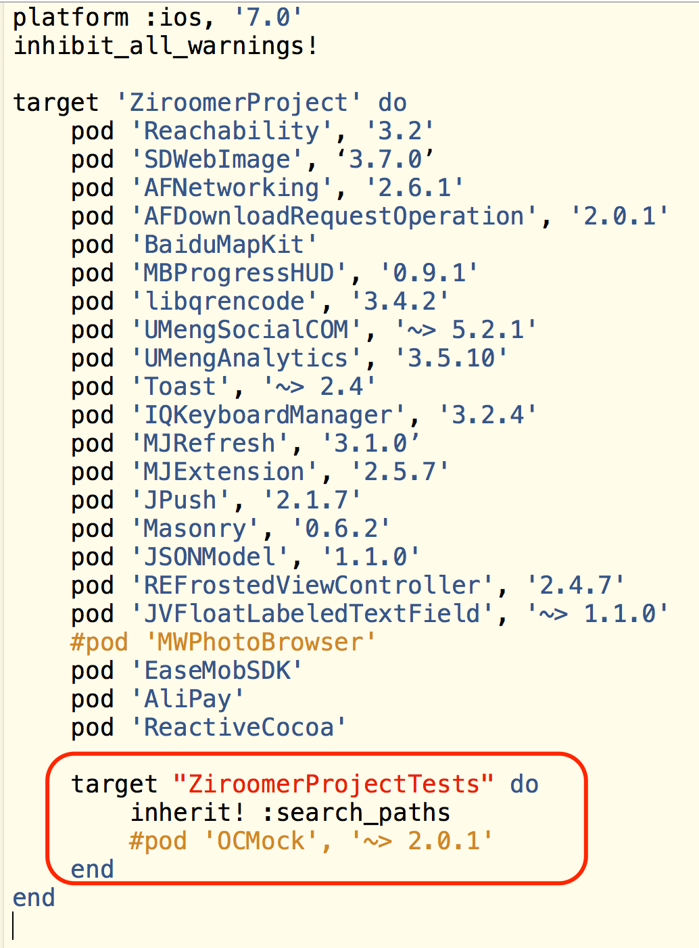
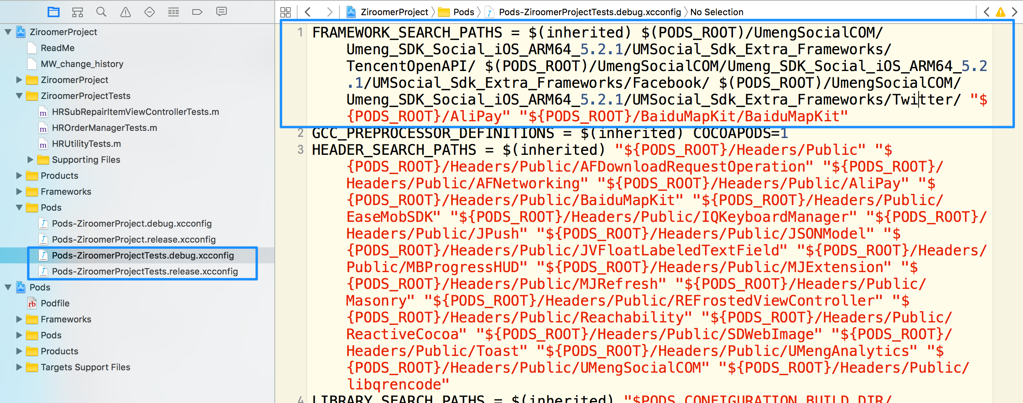
单测与CocoPods
Notes:
Podfile语法参考：https://guides.cocoapods.org/syntax/podfile.html

Slide 13
XCTest使用
单元测试规范
一个类名对应一个Unit Test Class
所有单测类继承于XCTestCase
单元测试类名命名：<ClassName>Tests
测试方法名以test开头
测试方法名返回void，没有入参
Notes:
删除项目pod语法参考：http://stackoverflow.com/questions/16427421/how-to-remove-cocoapods-from-a-project

Slide 14
为什么做单元测试

Slide 15
异步测试
当测试异步方法时，因为结果并不是立刻获得，所以我们可以设置一个期望，期望是有时间限定的的，fulfill表示满足期望
- (void)testAsynExample {
XCTestExpectation *exp = [self expectationWithDescription:@"error description"];
NSOperationQueue *queue = [[NSOperationQueue alloc]init];
[queue addOperationWithBlock:^{
//模拟这个异步操作需要2秒后才能获取结果，比如一个异步网络请求
sleep(2);
//模拟获取的异步操作后，获取结果，判断异步方法的结果是否正确
XCTAssertTrue(expression,@"error");
//如果断言没问题，就调用fulfill宣布测试满足
[exp fulfill];
}];
//设置延迟多少秒后，如果没有满足测试条件就报错
[self waitForExpectationsWithTimeout:3 handler:^(NSError * _Nullable error) {
if (error) {
NSLog(@"Timeout Error: %@", error);
}
}];
}

Slide 16
异步测试
代码来自于AFNetworking，用于测试backgroundImageForState方法。利用谓词计算，button是否正确的获得了backgroundImage，如果正确20秒内正确获得则通过测试，否则失败。
- (void)testThatBackgroundImageChanges {
XCTAssertNil([self.button backgroundImageForState:UIControlStateNormal]);
NSPredicate *predicate = [NSPredicate predicateWithBlock:^BOOL(UIButton * _Nonnull button, NSDictionary<NSString *,id> * _Nullable bindings) {
return [button backgroundImageForState:UIControlStateNormal] != nil;
}];
[self expectationForPredicate:predicate
evaluatedWithObject:self.button
handler:nil];
[self waitForExpectationsWithTimeout:20 handler:nil];
}

Slide 17
异步测试
expectationForNotification 方法 ,该方法监听一个通知,如果在规定时间内正确收到通知则测试通过。。
- (void)testAsynExample1 {
[self expectationForNotification:kNotificationName object:nil handler:nil];
//执行异步操作，异步操作完成后，发送通知
[[NSNotificationCenter defaultCenter] postNotificationName:kNotificationName object:nil];
//设置延迟多少秒后，如果没有满足测试条件就报错
[self waitForExpectationsWithTimeout:3 handler:nil];
//移除通知
[[NSNotificationCenter defaultCenter] removeObserver:self name:kNotificationName object:nil];
}

Slide 18
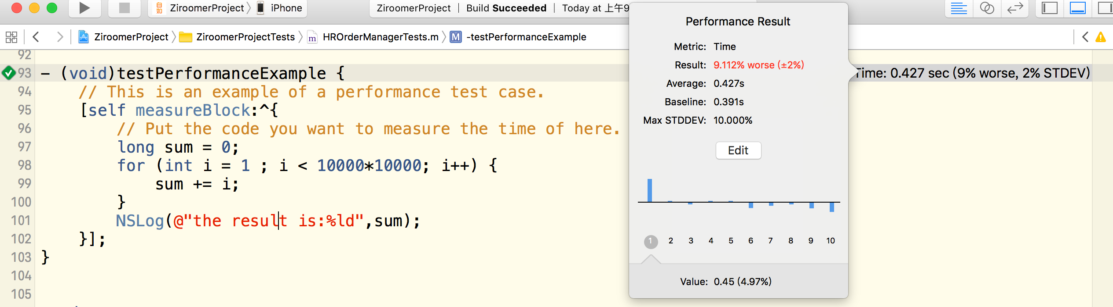
性能测试
性能测试主要使用 measureBlock 方法 ，用于测试一组方法的执行时间，通过设置baseline（基准）和stddev（标准偏差）来判断方法是否能通过性能测试。
- (void)testPerformanceExample {
// This is an example of a performance test case.
[self measureBlock:^{
//Put the code you want to measure the time of here.
}];
}

Slide 19
UI测试API
XCUIApplication
XCUIElement
XCUIElementQuery

Slide 20
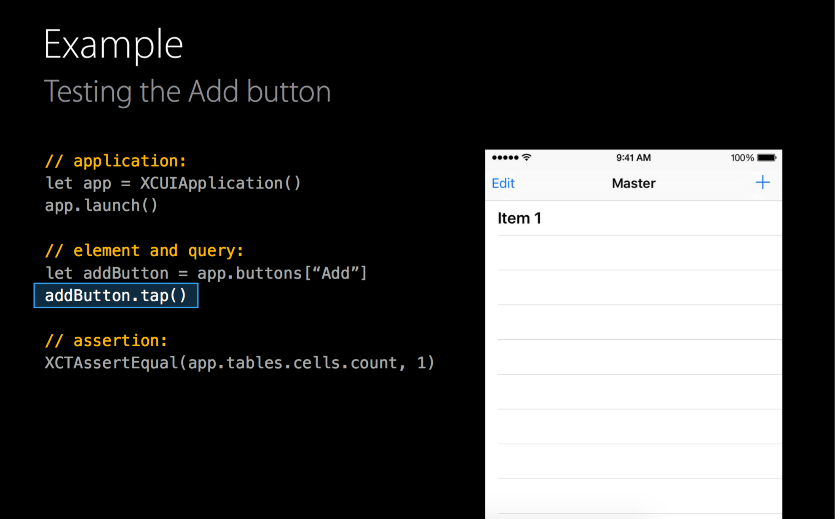
UI测试API

Slide 21
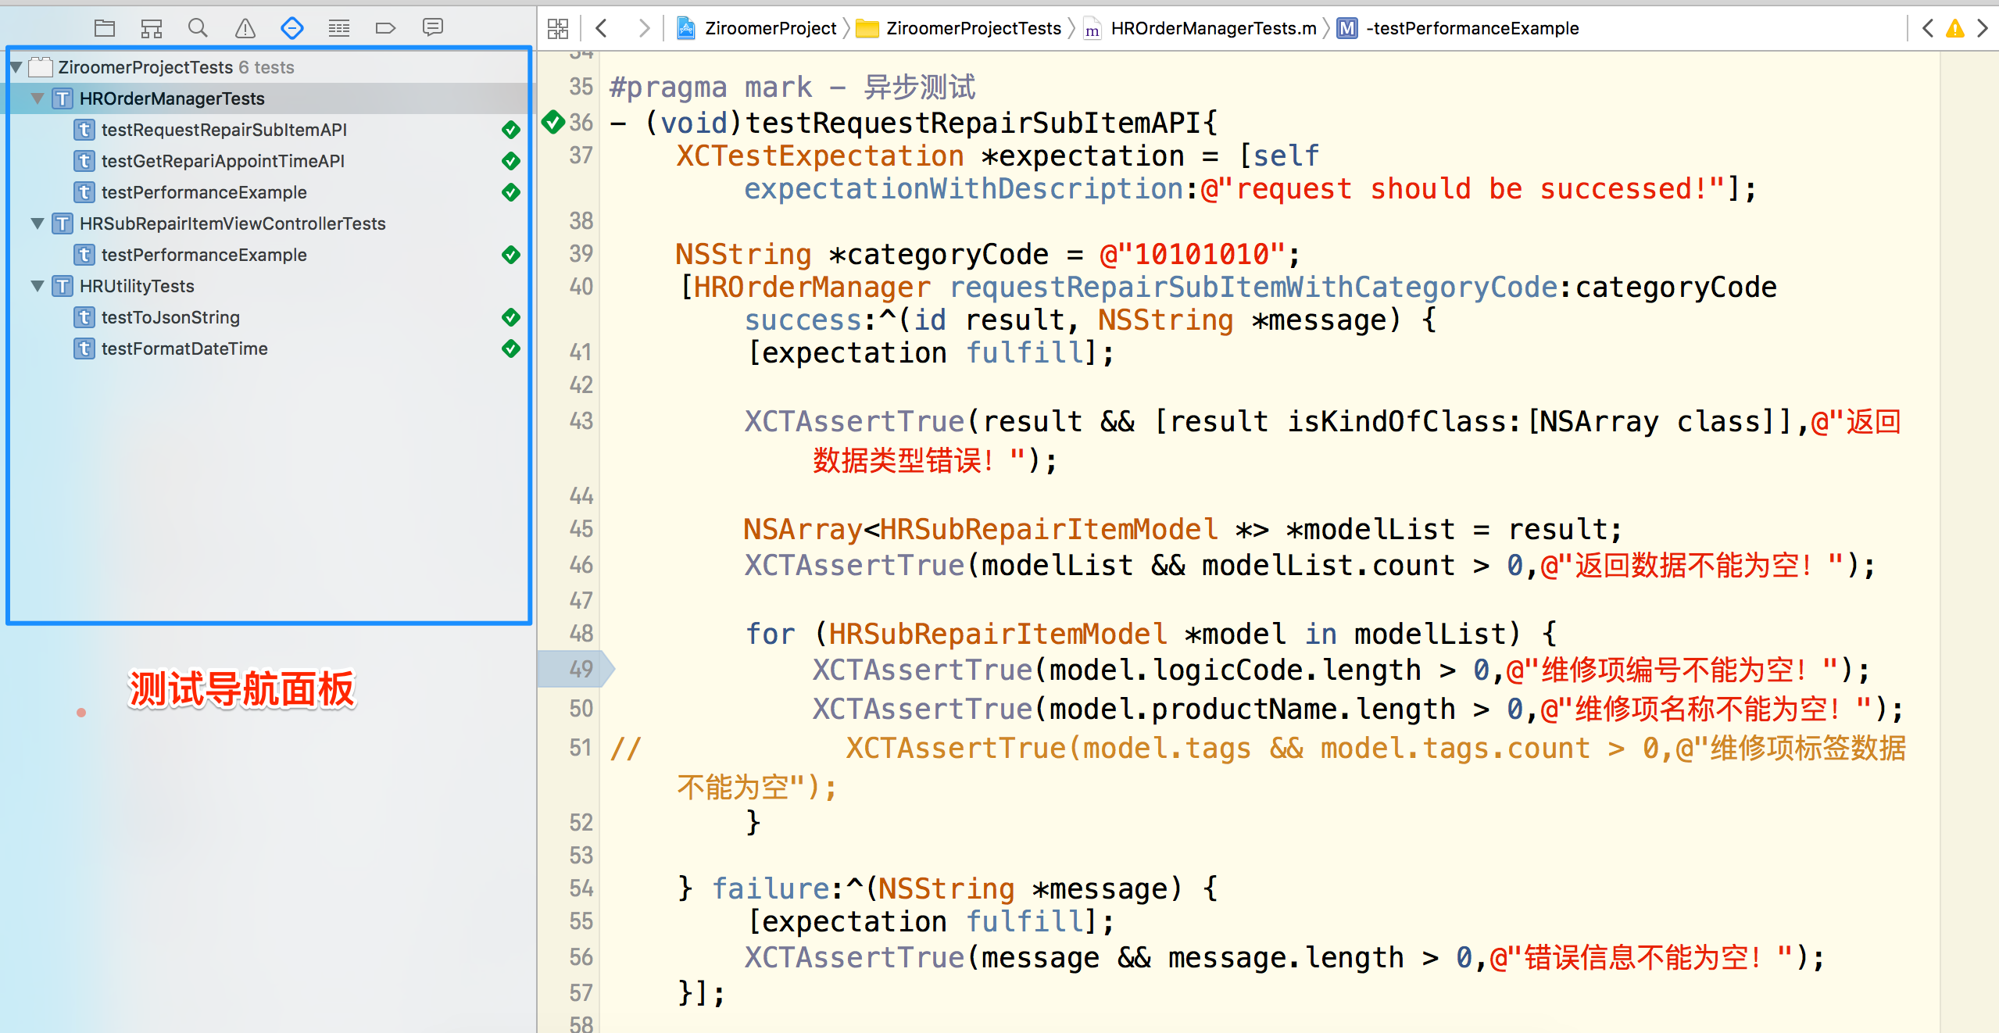
执行单元测试
单元测试可以批量执行，也可以单个执行。
批量执行：CMD+U，单个执行点击测试导航面板测试用例右侧菱形运行

Slide 22
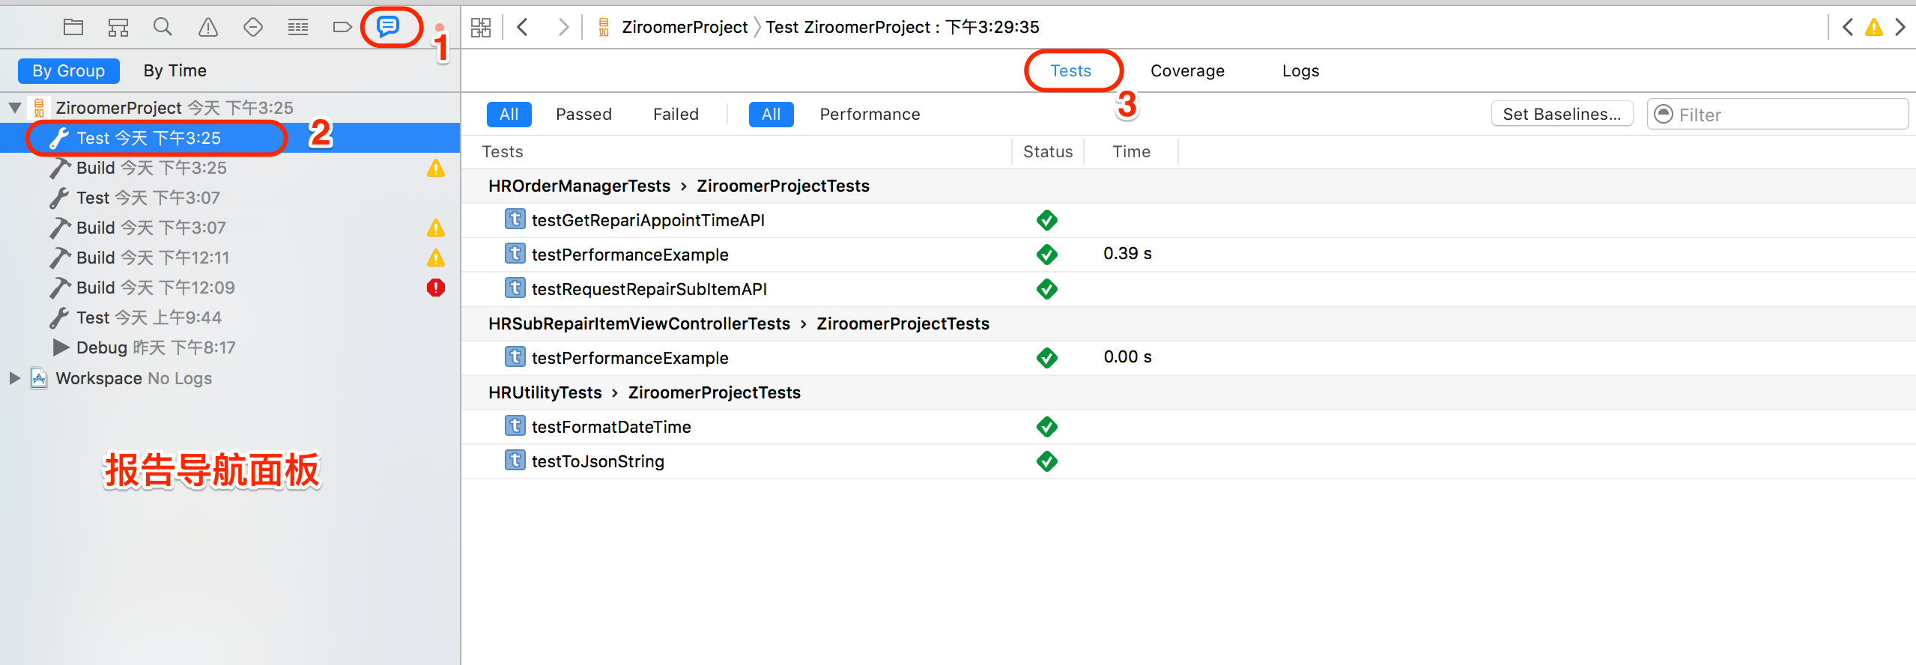
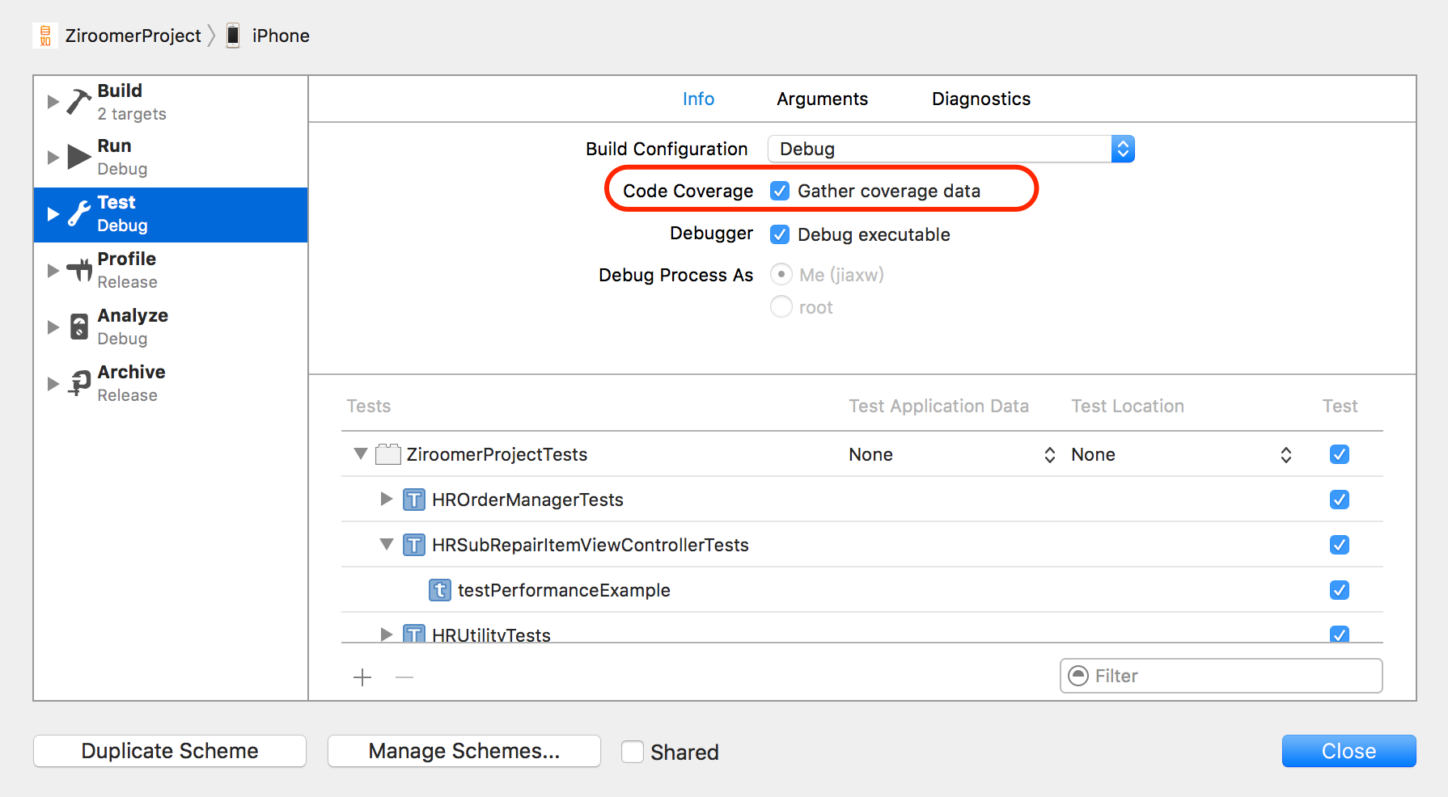
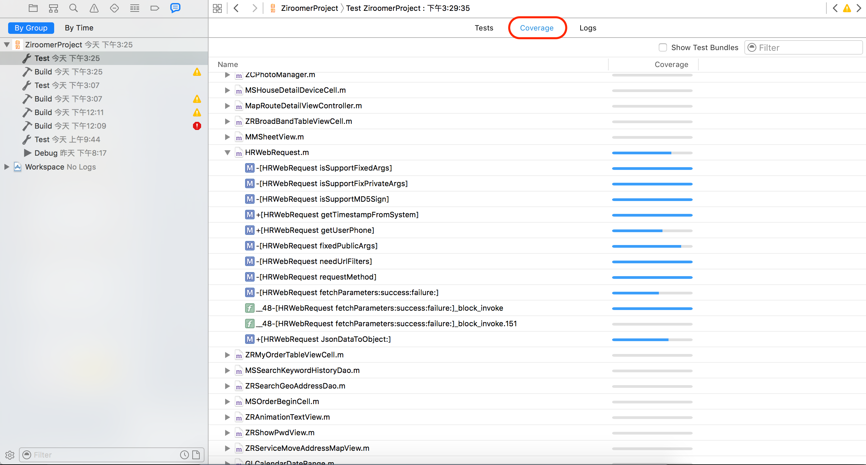
单元测试报告
执行完单元测试后，可以查看报告导航栏查看测试结果。
编辑项目Scheme，勾选test项中“Gather Coverage data”，可查看代码覆盖率

Slide 23
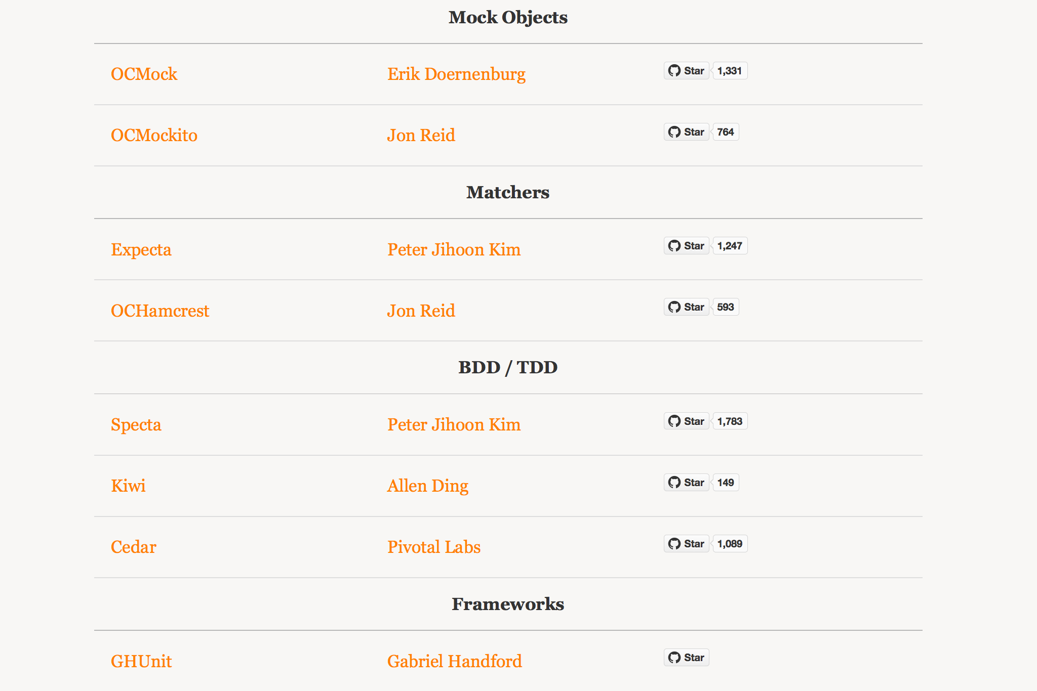
下一步计划
深入研究UI测试
熟悉Mock(模拟对象及方法调用)，及其他第三方测试框架
研究自动化测试
Notes:
参考：http://nshipster.cn/unit-testing/

Slide 24
iOS单元测试
参考资料
官方主页：https://developer.apple.com
Xcode 7 UI测试初窥：https://onevcat.com/2015/09/ui-testing/
WWDC:https://developer.apple.com/videos/play/wwdc2015/406/?time=2938
Notes:
https://developer.apple.com/library/prerelease/content/documentation/DeveloperTools/Conceptual/testing_with_xcode/chapters/09-ui_testing.html#//apple_ref/doc/uid/TP40014132-CH13-SW1

Slide 25

THANKS

